Slide 1




KHỞI ĐỘNG
Đặt vấn đề
Dòng điện xoay chiều được sử dụng rất phổ biến trong đời sống. Dòng điện xoay chiều được tạo ra bằng cách nào?
Dòng điện xoay chiều được tạo ra bằng cách cho nam châm hoặc cuộn dây di chuyển luân phiên sẽ tạo ra dòng điện có chiều thay đổi luân phiên,…

Slide 2
BÀI 17: MÁY PHÁT ĐIỆN XOAY CHIỀU

Slide 3
NỘI DUNG BÀI HỌC
I.
II.
Nguyên tắc tạo ra dòng điện xoay chiều
Dòng điện xoay chiều
III.
Máy phát điện xoay chiều
IV.
Ứng dụng và quy tắc an toàn khi sử dụng dòng điện xoay chiều

Slide 4
I.
NGUYÊN TẮC TẠO RA DÒNG ĐIỆN XOAY CHIỀU

Slide 5
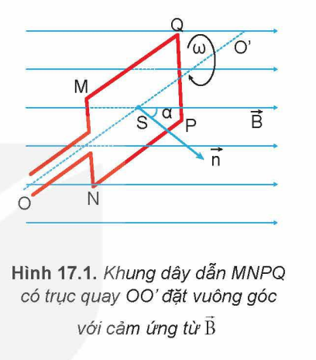

Slide 6
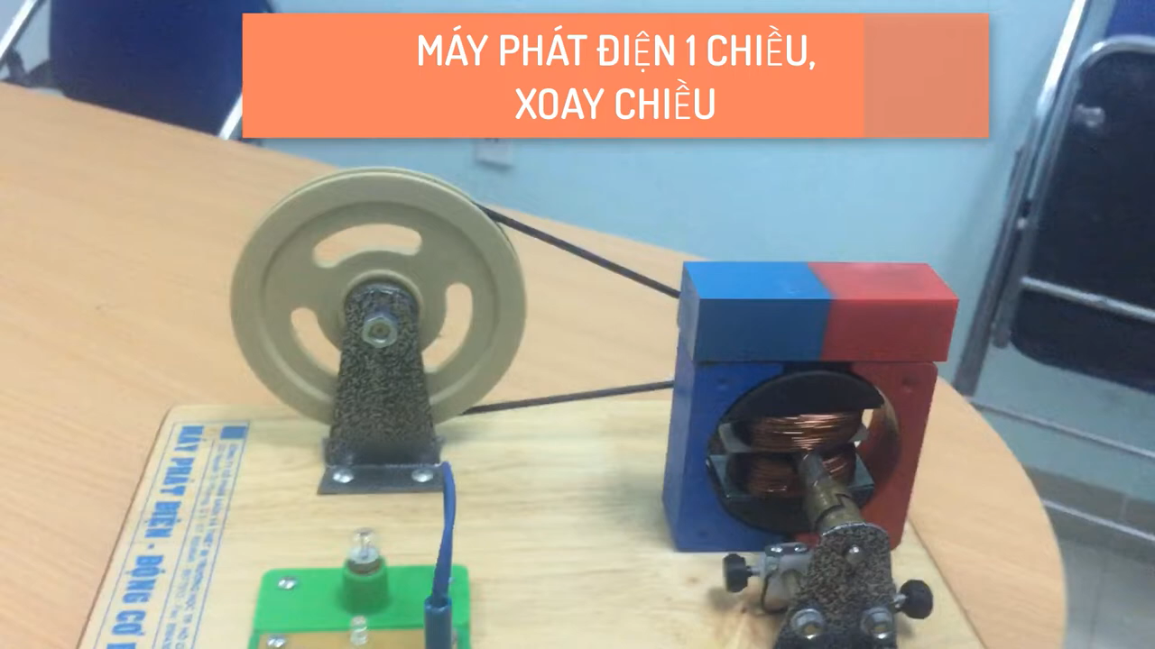

Slide 7

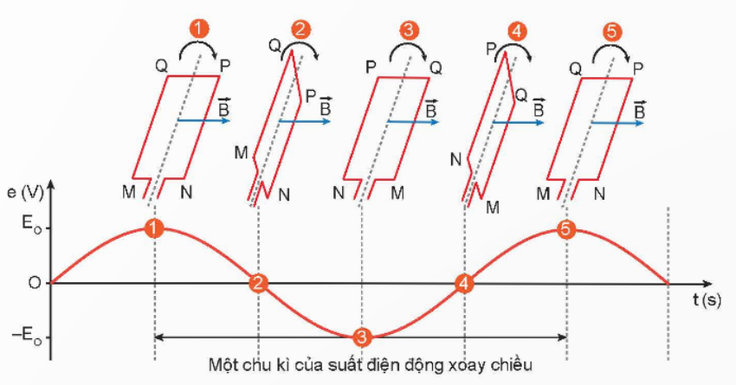
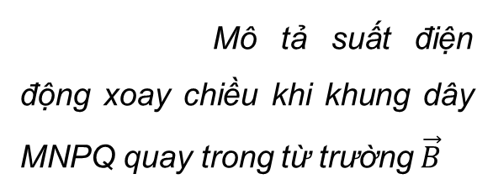
Hoạt động nhóm đôi trả lời câu hỏi SGK - tr72
1. Khung dây dẫn trong hình bên ở vị trí nào thì suất điện động có giá trị cực đại? Giải thích.
2. Giả sử tại thời điểm t, từ thông qua khung dây dẫn phẳng MNPQ là:
Ф= BScosα = BScosωt
Hãy chứng tỏ, suất điện động cảm ứng xuất hiện trong khung dây này có dạng:
e = BSωcos(ωt + φ) (V)
Mô tả suất điện động xoay chiều khi khung dây MNPQ quay trong từ trường $\vec{B}$
Hình 17.2

Slide 8
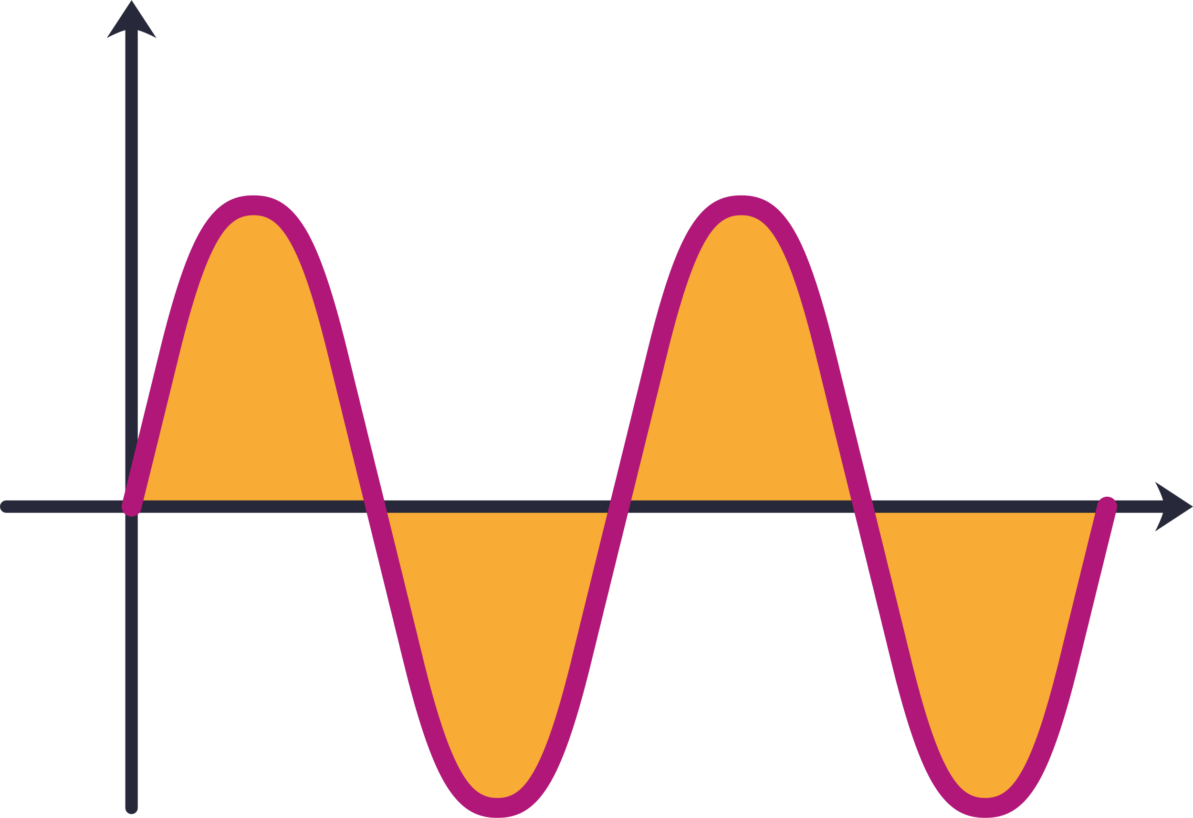
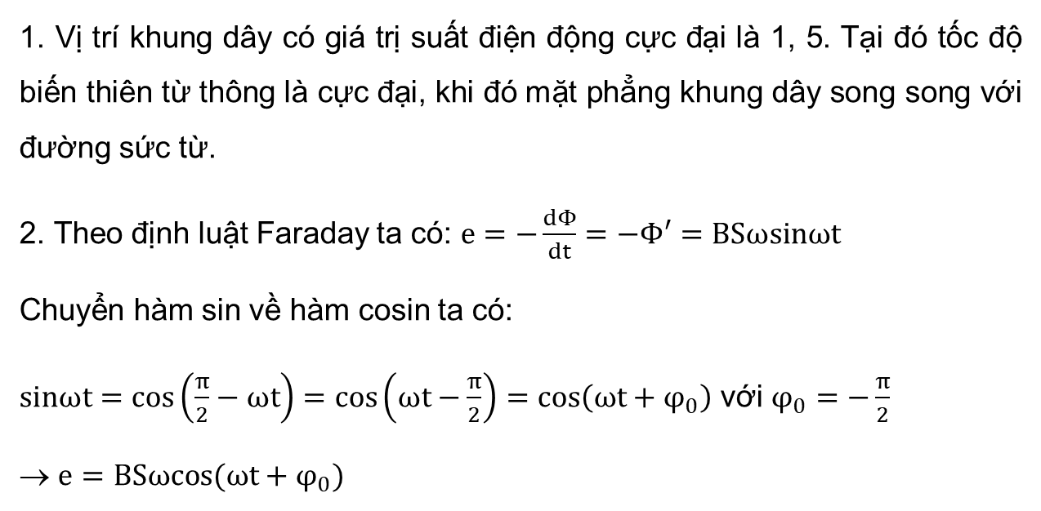
Trả lời câu hỏi (SGK – tr72)
1. Vị trí khung dây có giá trị suất điện động cực đại là 1, 5. Tại đó tốc độ biến thiên từ thông là cực đại, khi đó mặt phẳng khung dây song song với đường sức từ.
2. Theo định luật Faraday ta có: $e=−\frac{dΦ}{dt}=−Φ′=BSωsinωt$
Chuyển hàm sin về hàm cosin ta có:
$sinωt=cos\left(\frac{π}{2}−ωt\right)=cos\left(ωt−\frac{π}{2}\right)=cos\left(ωt+φ_{0}\right)$ với $φ_{0}=−\frac{π}{2}$
→ $e=BSωcos(ωt+φ_{0})$

Slide 9

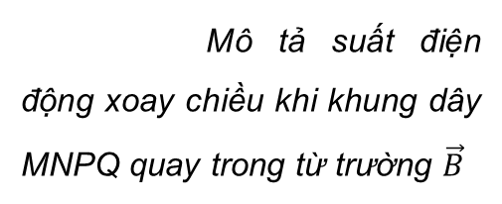
Dựa trên nguyên tắc tạo ra dòng điện xoay chiều, hãy thực hiện các nhiệm vụ sau:
1. Làm thế nào để dẫn dòng điện ra mạch ngoài khi khung dây dẫn quay đều trong từ trường?
2. Thảo luận về:
- Nguyên tắc tạo ra suất điện động xoay chiều.
- Các yếu tố cần để tạo ra dòng điện xoay chiều.
- Thiết kế phương án tạo ra dòng điện xoay chiều.
Mô tả suất điện động xoay chiều khi khung dây MNPQ quay trong từ trường $\vec{B}$
Hình 17.2
OFF
ON

Slide 10
Trả lời
1. Khi khung dây quay thì mỗi đầu khung dây cần gắn với một đường tròn tiếp điện để sử dụng các lá kim loại mỏng tiếp xúc với đường tròn này dẫn điện ra mạch ngoài.
2. Nguyên tắc tạo ra dòng điện xoay chiều: Dựa trên hiện tượng cảm ứng điện từ có từ thông biến thiên tuần hoàn theo thời gian theo quy luật hàm cosin hoặc sin.
Các yếu tố cần thiết để tạo ra dòng điện xoay chiều: Có khung dây đặt trong từ trường của nam châm, từ thông qua khung dây biến thiên điều hoà, có bộ phận dẫn dòng điện của khung dây ra mạch ngoài.

Slide 11
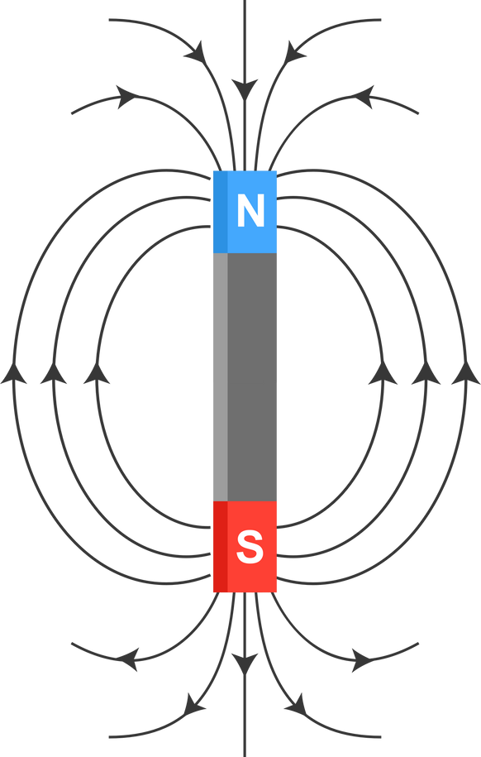
GHI NHỚ
Biểu thức từ thông:
Φ = BScos(ωt + ϕ)
Biểu thức suất điện động cảm ứng:
e = BSωcos(ωt + ϕ₀) (V)
Biểu thức suất điện động cực đại:
E₀ = BSω

Slide 12
Cách tạo ra dòng điện xoay chiều
Cách thay đổi tần số của dòng điện
Cách thay đổi suất điện động cảm ứng cực đại
Tạo từ thông biến thiên điều hoà qua khung dây dẫn kín.
Thay đổi tốc độ quay của khung dây.
Thay đổi tốc độ quay của khung dây, thay đổi cảm ứng từ của từ trường và diện tích khung dây.

Slide 13
II.
DÒNG ĐIỆN XOAY CHIỀU

Slide 14
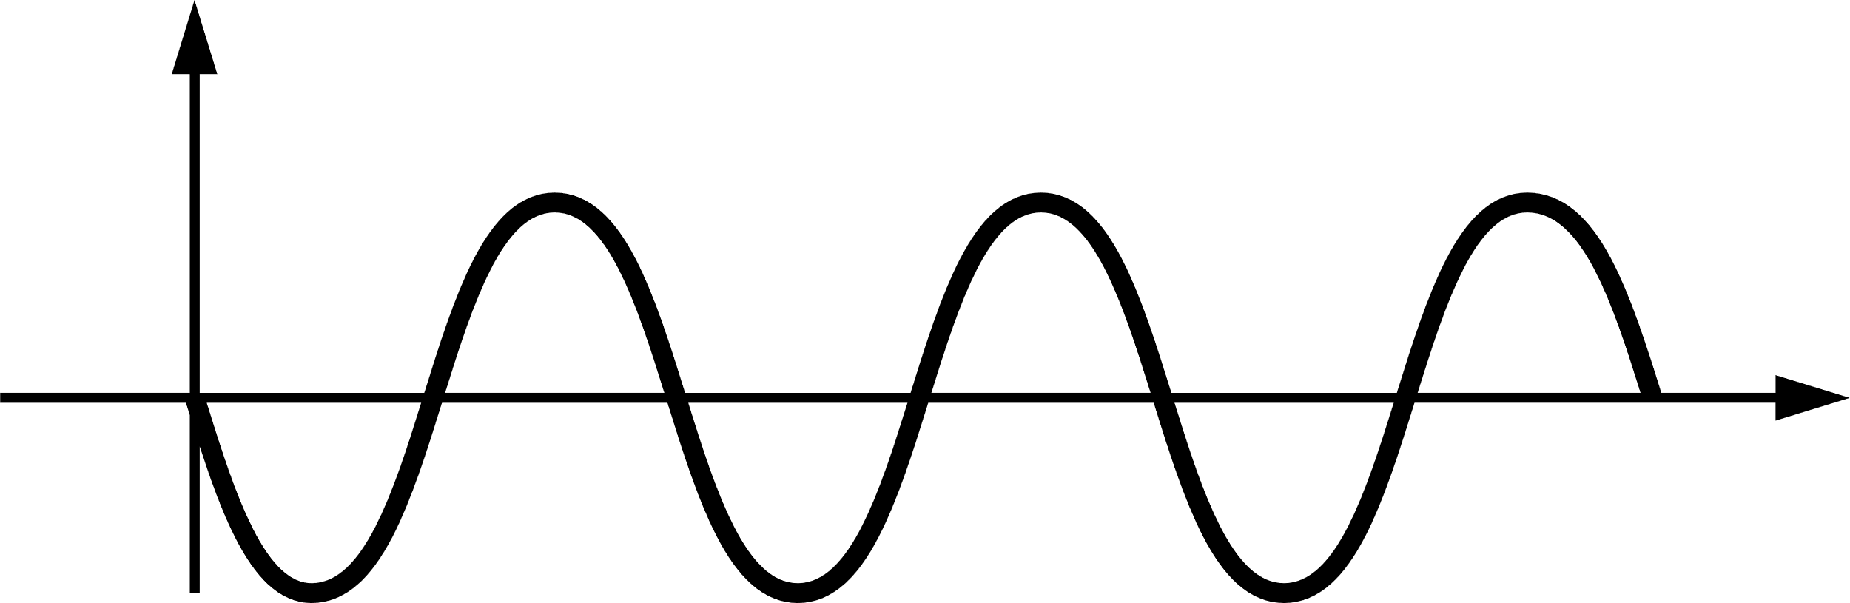
1. Biểu thức dòng điện xoay chiều
- Điện áp xoay chiều có cùng tần số, chu kì với suất điện động xoay chiều có dạng:
u = U₀cos(ωt + φ_{u}) (V)
- Dòng điện chạy qua mạch điện tiêu thụ là dòng điện xoay chiều có dạng:
i = I₀cos(ωt + φ_{i})
Trong đó:
u và i: giá trị điện áp tức thời và cường độ dòng điện tức thời tại thời điểm t
U₀ và I₀ tương ứng là giá trị cực đại của điện áp và cường độ dòng điện xoay chiều

Slide 15
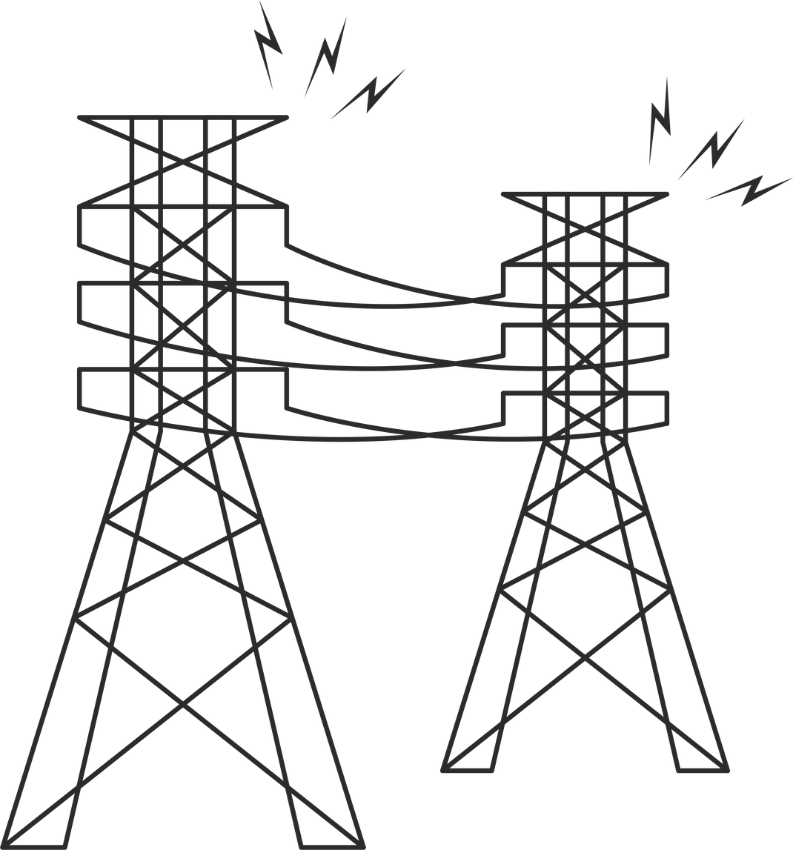

ω là tần số góc của dòng điện xoay chiều, có đơn vị là rad/s
φ_{u}, φ_{i} lần lượt là pha ban đầu của điện áp và cường độ dòng điện xoay chiều
Các đại lượng (ωt + φ_{u}) và (ωt + φ_{i}) là pha của điện áp và cường độ dòng điện xoay chiều; ∆φ = φ_{u} - φ_{i} gọi là độ lệch pha giữa điện áp và cường độ dòng điện xoay chiều.
2. Giá trị hiệu dụng
Mối liên hệ giữa giá trị hiệu dụng và giá trị cực đại của dòng điện và điện áp xoay chiều lần lượt là:
$$I=\frac{I_{0}}{\sqrt{2}}; U=\frac{U_{0}}{\sqrt{2}}$$

Slide 16
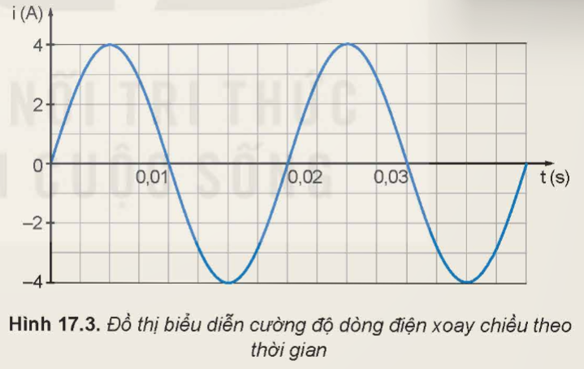
Hoạt động nhóm đôi trả lời câu hỏi SGK - tr74
Dựa vào đồ thị biểu diễn cường độ dòng điện xoay chiều theo thời gian như Hình 17.3, hãy thực hiện các yêu cầu sau:
Xác định chu kì T (s) và tần số f (Hz) của dòng điện xoay chiều.
Xác định giá trị cực đại, giá trị hiệu dụng và pha ban đầu của cường độ dòng điện xoay chiều.
Viết biểu thức cường độ dòng điện theo thời gian.

Slide 17
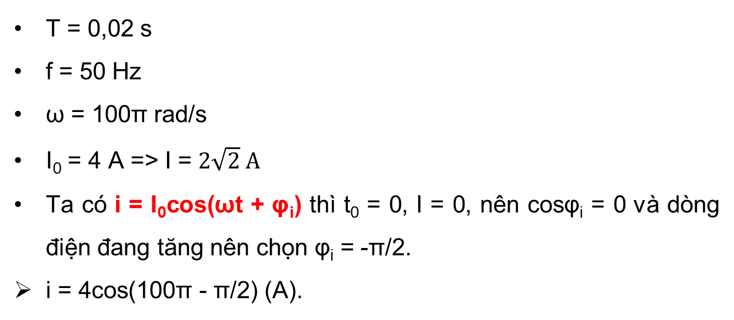
Trả lời
T = 0,02 s
f = 50 Hz
ω = 100π rad/s
I₀ = 4 A => I = $2\sqrt{2} A$
Ta có i = I₀cos(ωt + φ_{i}) thì t₀ = 0, I = 0, nên cosφ_{i} = 0 và dòng điện đang tăng nên chọn φ_{i} = -π/2.
i = 4cos(100π - π/2) (A).

Slide 18

III.
MÁY PHÁT ĐIỆN XOAY CHIỀU

Slide 19
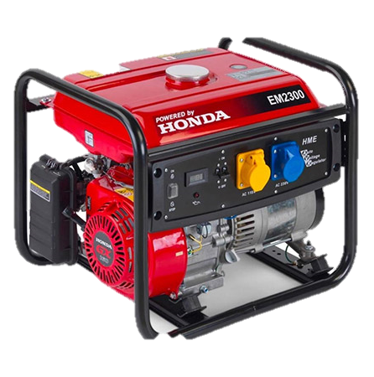
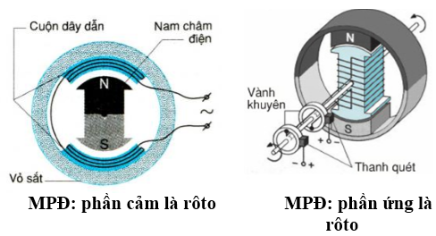
1. Cấu tạo
Máy phát điện xoay chiều hoạt động dựa trên hiện tượng cảm ứng điện từ, có hai bộ phận chính là phần cảm và phần ứng. Một trong hai bộ phận chính được đặt cố định, gọi là stato, phần còn lại quay quanh một trục, gọi là rôto.
Phần cảm là nam châm điện hoặc nam châm vĩnh cửu dùng để tạo ra từ trường.
Phần ứng là các cuộn dây dẫn, trong đó xuất hiện suất điện động cảm ứng khi máy hoạt động.

Slide 20
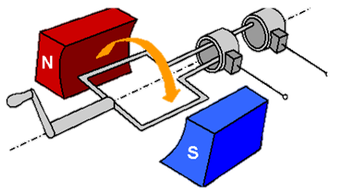
2. Nguyên tắc hoạt động
Cuộn dây là stato quay trong từ trường đều của nam châm sẽ làm từ thông qua cuộn dây biến thiên, sinh ra suất điện động cảm ứng trong cuộn dây.
Để có dòng điện cần nối cuộn dây với mạch ngoài thành mạch điện kiến. Bộ phận dẫn dòng điện ra ngoài gồm 2 vành khuyên nối với 2 đầu cuộn dây quay đồng trục với cuộn dây và 2 chổi quét luôn tì vào vành khuyên khi cuộn dây quay để dẫn dòng điện ra mạch ngoài.

Slide 21

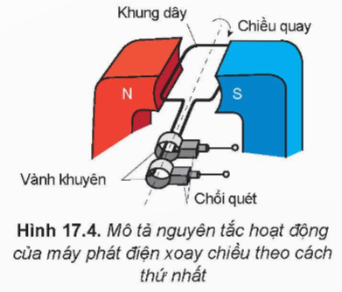
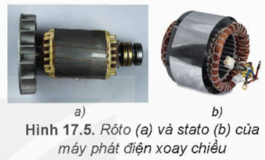
Quan sát 2 hình ảnh dưới đây và thảo luận về nguyên tắc tạo dòng điện xoay chiều, nguyên tắc hoạt động của mát phát điện xoay chiều.

Slide 22
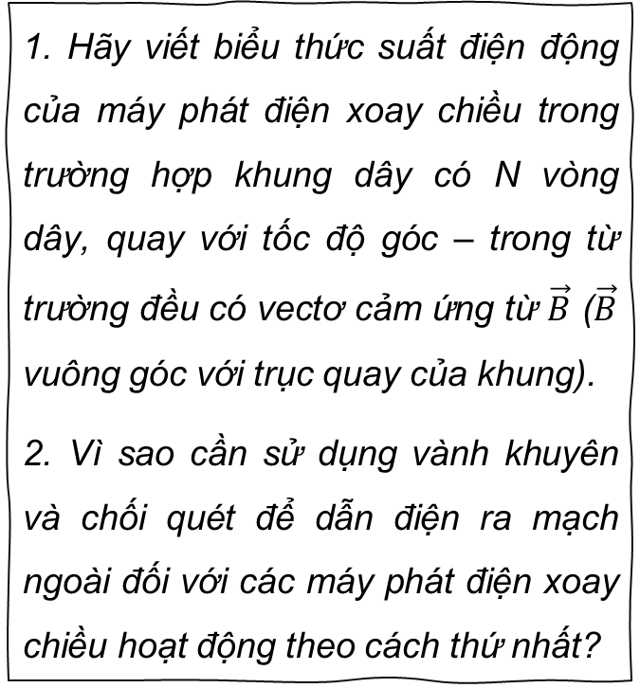
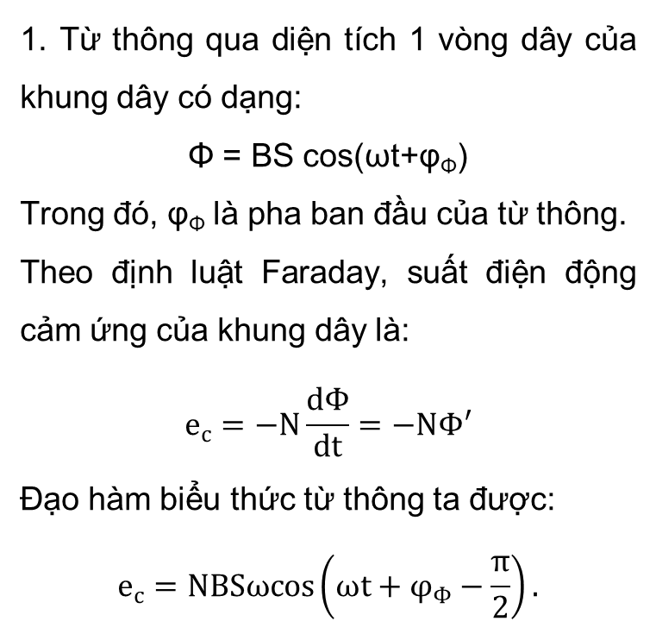
Trả lời
1. Hãy viết biểu thức suất điện động của máy phát điện xoay chiều trong trường hợp khung dây có N vòng dây, quay với tốc độ góc – trong từ trường đều có vectơ cảm ứng từ $\vec{B}$ ($\vec{B}$ vuông góc với trục quay của khung).
2. Vì sao cần sử dụng vành khuyên và chối quét để dẫn điện ra mạch ngoài đối với các máy phát điện xoay chiều hoạt động theo cách thứ nhất?
1. Từ thông qua diện tích 1 vòng dây của khung dây có dạng:
Φ = BS cos(ωt+φ_{Ф})
Trong đó, φ_{Ф} là pha ban đầu của từ thông.
Theo định luật Faraday, suất điện động cảm ứng của khung dây là:
$$e_{c}=−N\frac{dΦ}{dt}=−NΦ′$$
Đạo hàm biểu thức từ thông ta được:
$$e_{c}=NBSωcos\left(ωt+φ_{Φ}−\frac{π}{2}\right).$$

Slide 23
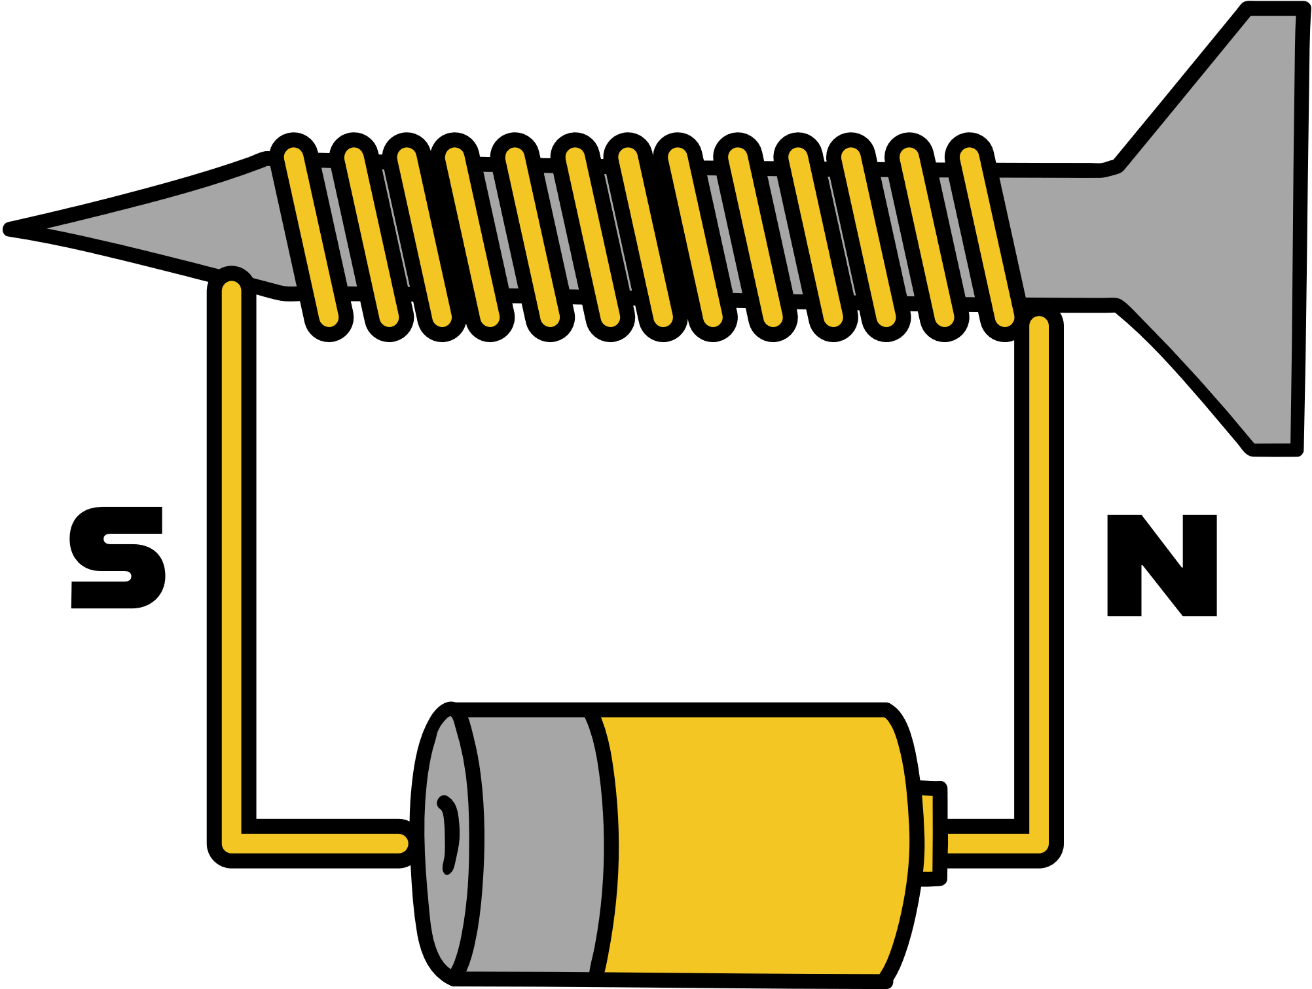
Trả lời
2. Vì khung dây quay nên để mạch ngoài luôn tiếp xúc với một cạnh của khung dây thì đầu khung dây cần nối với một vành khuyên quay đồng trục với khung dây. Để lấy điện ra mạch ngoài cần chổi quét luôn tì vào vành khuyên để nó luôn đưa dòng điện từ một đầu khung dây ra mạch ngoài.

Slide 24


IV.
ỨNG DỤNG VÀ QUY TẮC AN TOÀN KHI SỬ DỤNG DÒNG ĐIỆN XOAY CHIỀU

Slide 25
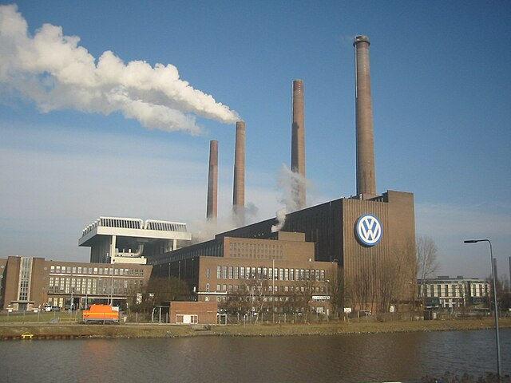

1. Ứng dụng của dòng điện xoay chiều trong cuộc sống
- Dòng điện xoay chiều có ưu thế trong việc truyền tải điện năng đi xa, dẫn điện đến các nhà máy, xí nghiệp sản xuất, nơi tiêu thụ có sử dụng dòng điện xoay chiều.

Slide 26
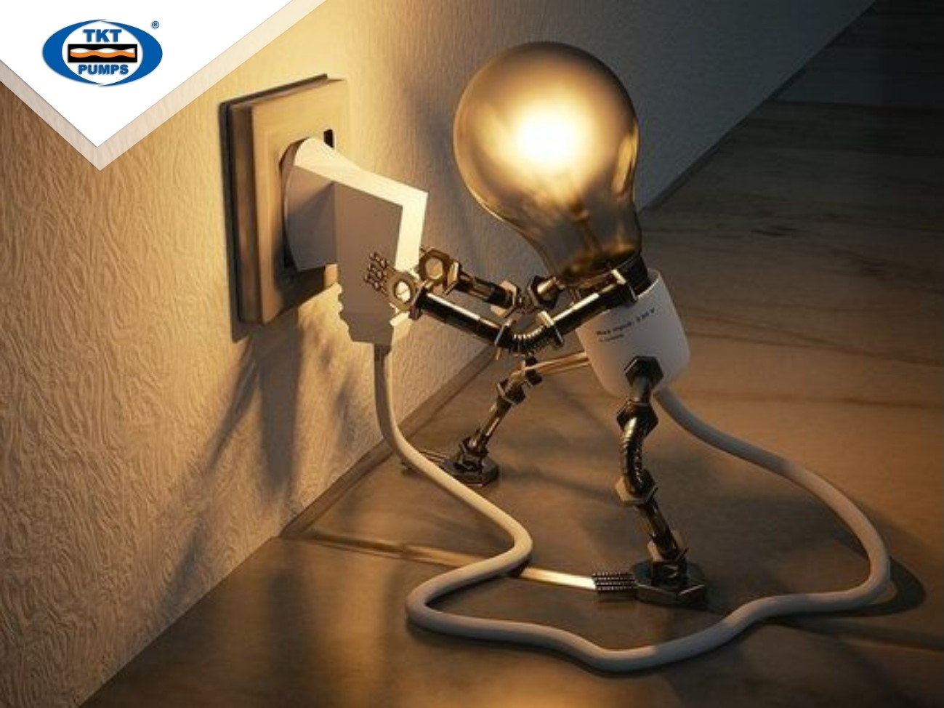
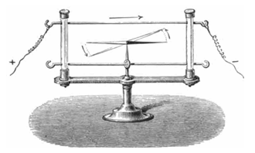
1. Ứng dụng của dòng điện xoay chiều trong cuộc sống
- Dòng điện xoay chiều được sử dụng rộng rãi trong cuộc sống là nhờ vào các tác dụng nhiệt, tác dụng từ, tác dụng phát sáng và tác dụng sinh lí của nó.

Slide 27


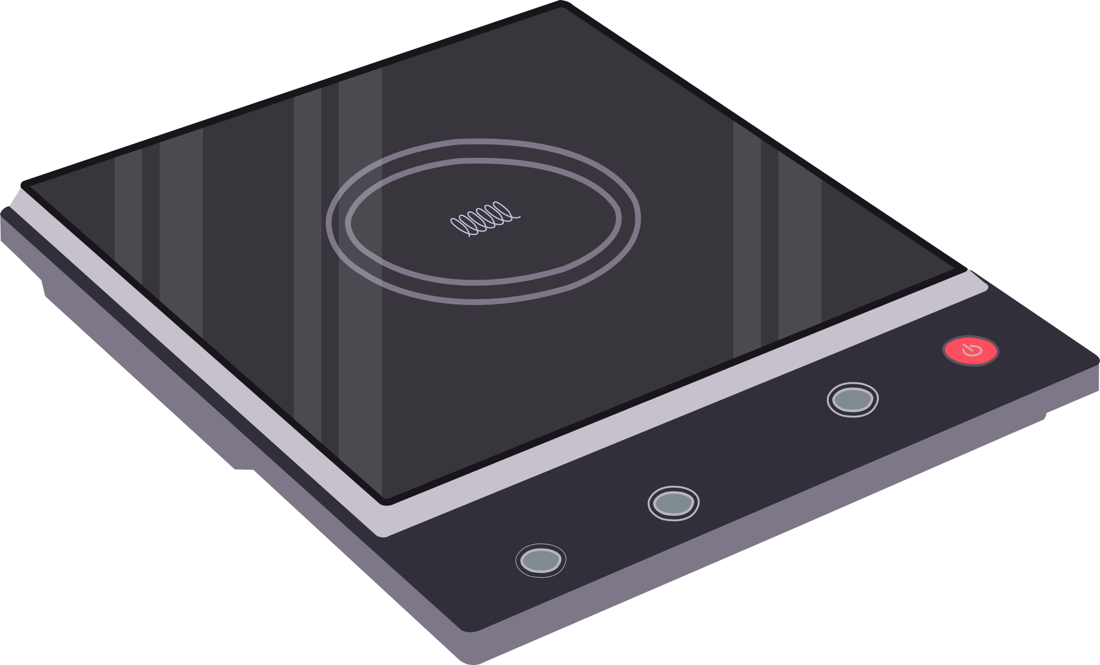
1. Ứng dụng của dòng điện xoay chiều trong cuộc sống
- Các thiết bị như quạt điện, động cơ điện, đèn điện,... đã chuyển hoá năng lượng điện thành các dạng năng lượng khác nhằm đáp ứng các nhu cầu sống, sinh hoạt, lao động, sản xuất,... của con người.

Slide 28
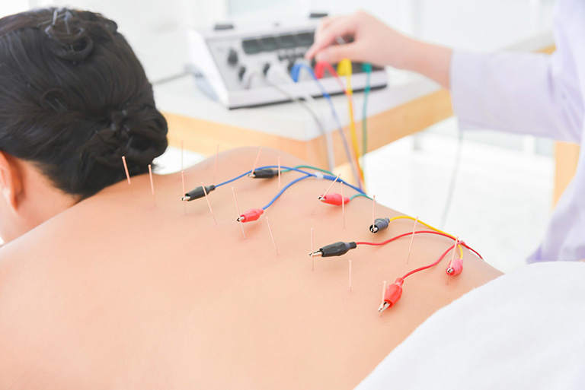

1. Ứng dụng của dòng điện xoay chiều trong cuộc sống
- Trong y học, dòng điện xoay chiều được sử dụng để vận hành các thiết bị y tế bao gồm: máy chẩn đoán hình ảnh hoặc các máy hỗ trợ điều trị bệnh nhân.

Slide 29

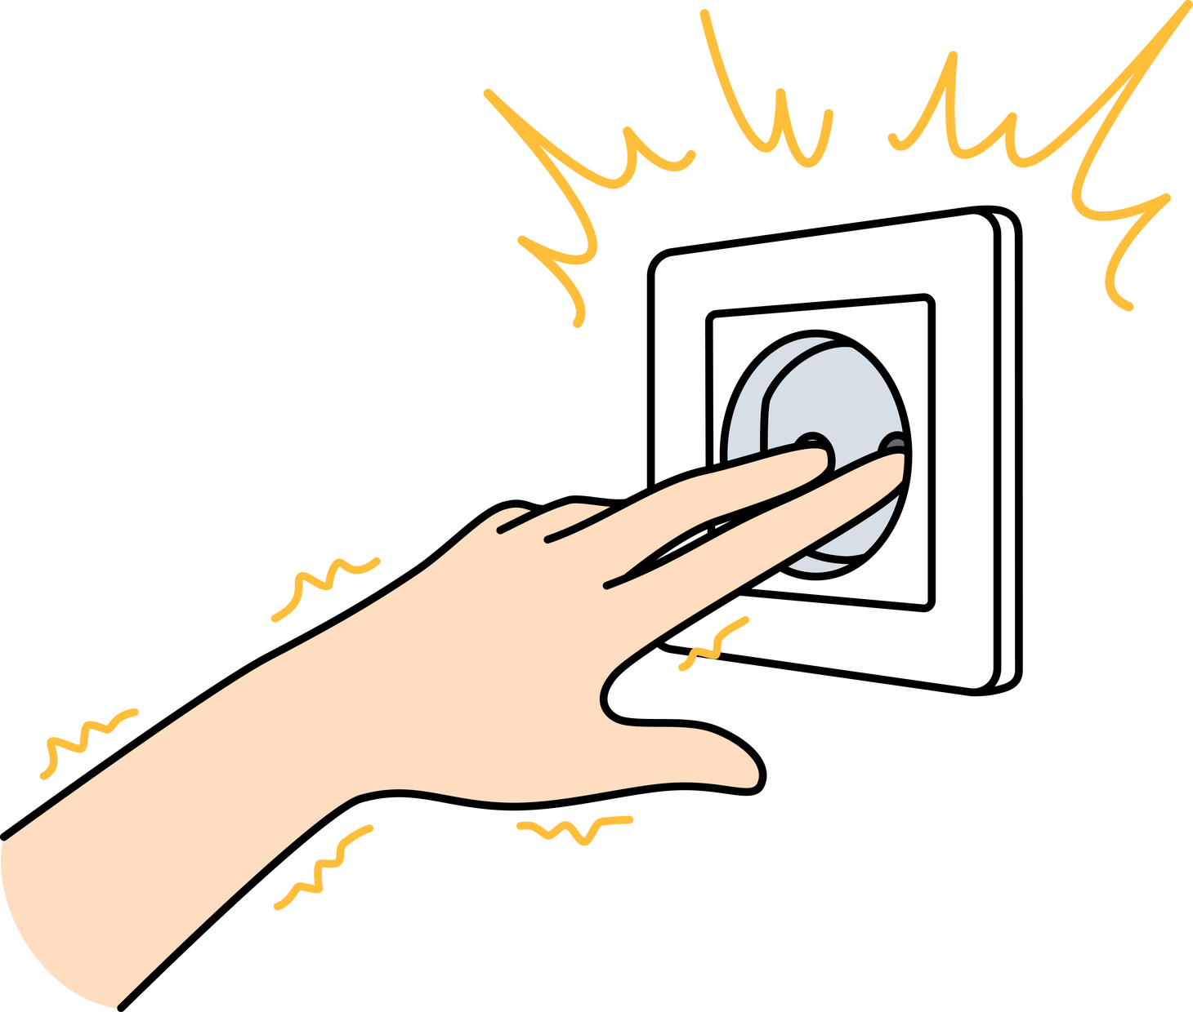
2. Quy tắc an toàn khi sử dụng dòng điện xoay chiều
Một số quy tắc an toàn khi sử dụng dòng điện xoay chiều:
Tuân thủ theo các biển báo an toàn điện.
Tuyệt đối không chạm tay vào chỗ hở của đường dây điện hay cầm trực tiếp vật bằng kim loại cắm vào ổ điện.
Tránh lại gần những khu vực có điện thế nguy hiểm.

Slide 30
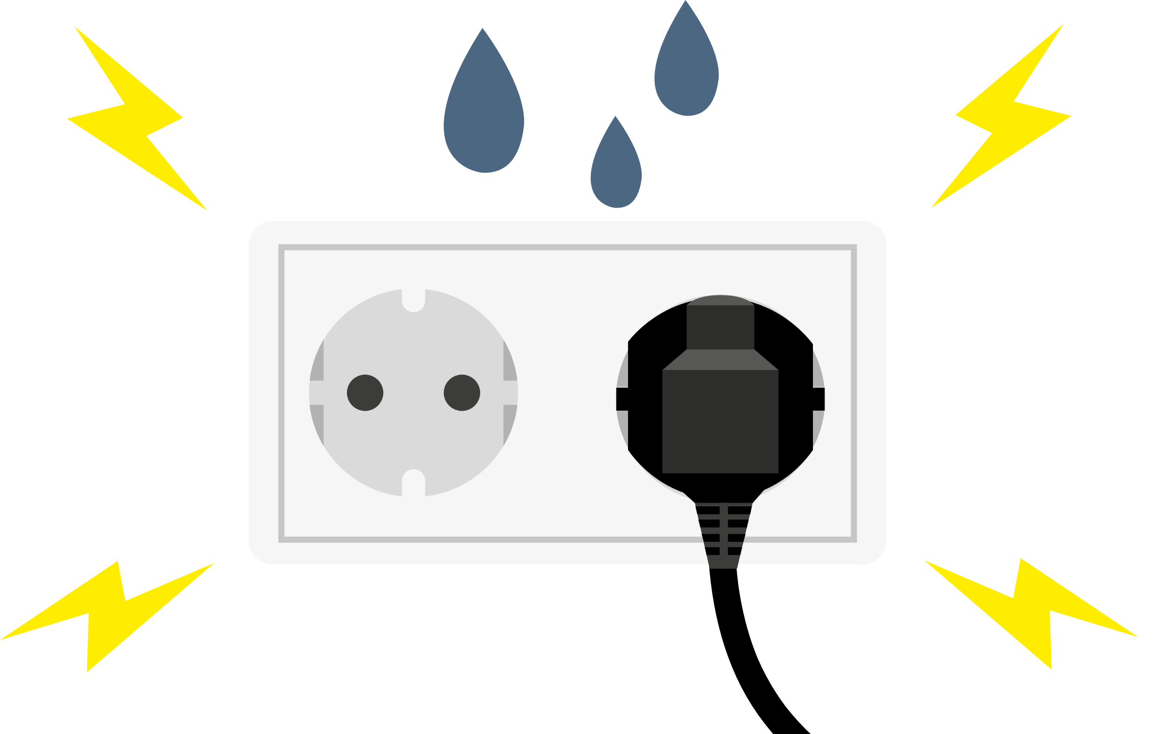
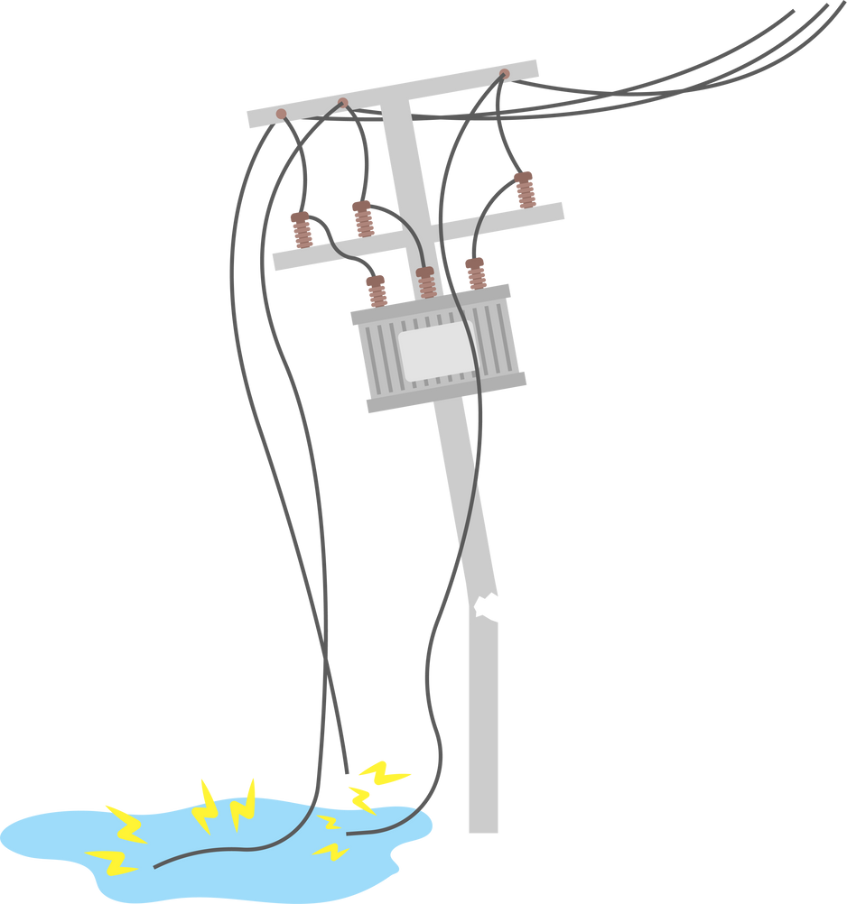

2. Quy tắc an toàn khi sử dụng dòng điện xoay chiều
Một số quy tắc an toàn khi sử dụng dòng điện xoay chiều:
Ngắt nguồn điện khi có thiên tai, sấm sét.
Kiểm tra, bảo trì các thiết bị điện định kì theo đúng hướng dẫn.

Slide 31

Hoạt động (SGK – tr76)
Giải
1. Ngoài thắp sáng, chạy máy thì dòng điện xoay chiều còn được sử dụng vào những việc gì?
2. Tìm hiểu thông qua sách báo, internet về các biện pháp giảm hao phí trong truyền tải điện năng đi xa bằng dòng điện xoay chiều.
1. Tạo nhiệt trong các lò nung cao tần, bếp điện từ,...
2. Giảm hao phí bằng các biện pháp:
+ Giảm chiều dài dây dẫn trong quá trình truyền tải điện năng đi xa bằng cách bố trí các cột điện thẳng hàng để giảm điện trở của đường dây.
+ Tăng điện áp nơi truyền để giảm hao phí trên đường dây do tác dụng nhiệt.
+ Sử dụng vật liệu có điện trở suất thấp như nhôm, đồng để làm dây dẫn.

Slide 32




Hoạt động (SGK – tr76)
1. Nhận biết được ý nghĩa của những biển báo an toàn điện.
Cấm lại gần
điện thế nguy hiểm
Điện cao thế tránh xa
Cấm trèo điện áp cao nguy hiểm

Slide 33
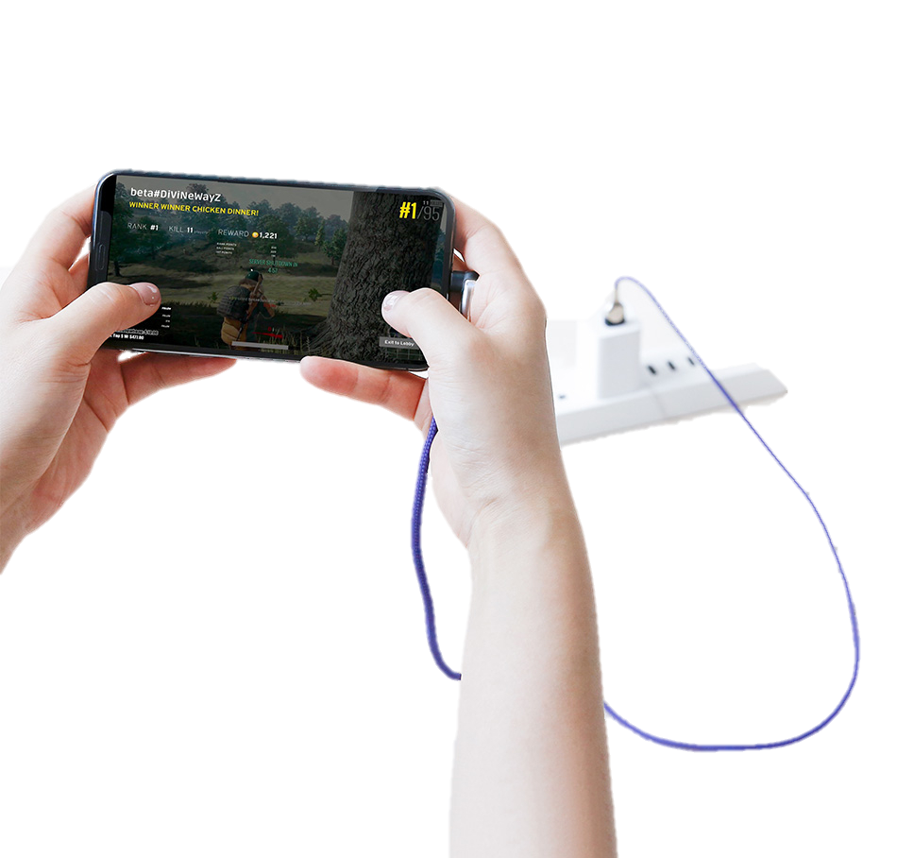
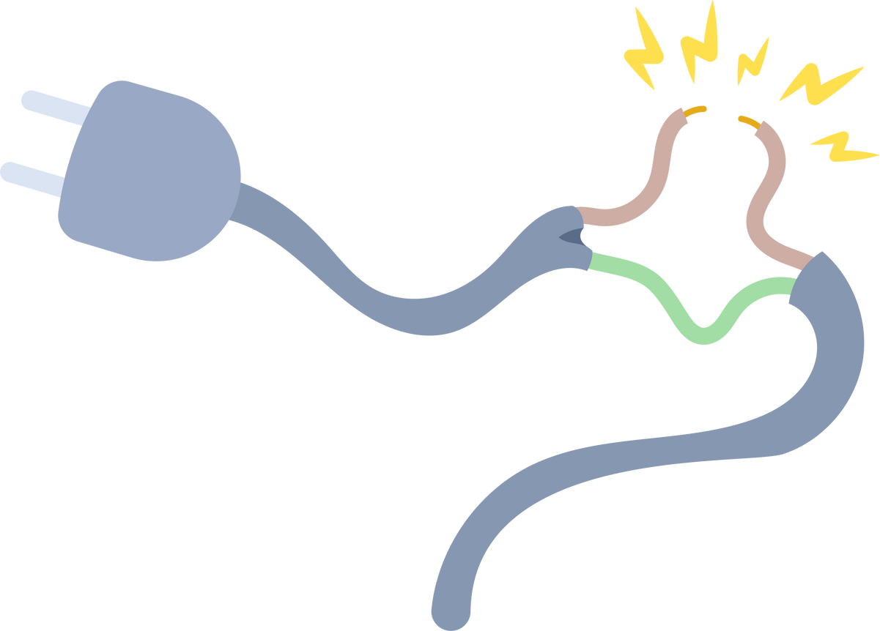
Hoạt động (SGK – tr76)
2. Vì sao không nên sử dụng thiết bị điện trong quá trình sạc pin?
Sạc điện
Pin nóng
Dòng điện lớn
Cháy nổ, giật điện
Dò điện

Slide 34
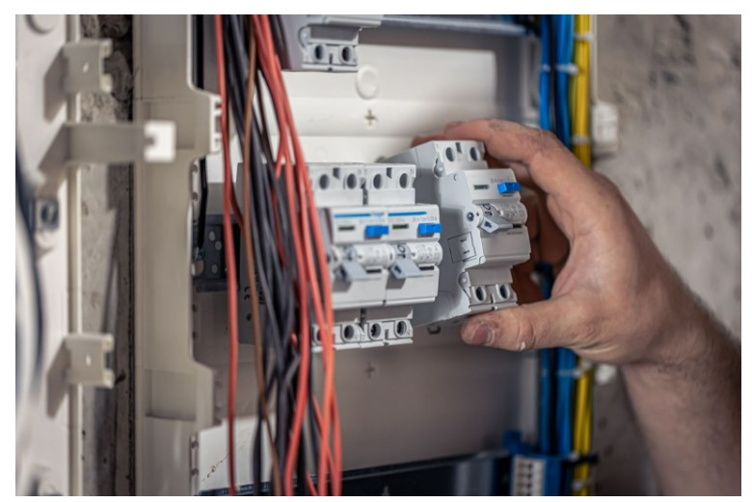
Hoạt động (SGK – tr76)
3. Vì sao cần lựa chọn và lắp đặt thiết bị đóng, ngắt điện ở vị trí phù hợp, dễ tiếp cận nhất tại gia đình?
Trả lời:
Cần lắp ở vị trí phù hợp để khi có sự cố cháy, chập điện xảy ra thì dễ ngắt điện cho an toàn.

Slide 35
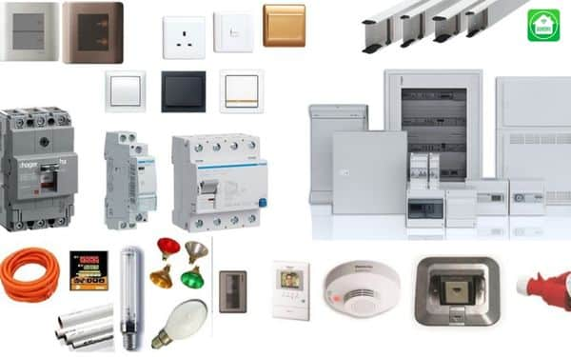
Hoạt động (SGK – tr76)
4. Vì sao cần lựa chọn thiết bị điện có chất lượng, có công suất phù hợp với mạng lưới điện?
Trả lời:
Các thiết bị có chất lượng để tránh rò điện, chập điện và gây mất an toàn. Cần sử dụng các thiết bị điện có công suất phù hợp để không quá tải mạng điện trong nhà.

Slide 36

Hoạt động (SGK – tr76)
5. Nêu tầm quan trọng của việc tuân thủ quy tắc an toàn khi sử dụng dòng điện xoay chiều trong cuộc sống.
Trả lời:
Cần tuân thủ quy tắc an toàn để đảm bảo an toàn điện. Khi mất an toàn điện có thể gây ảnh hưởng đến cháy, nổ, tính mạng con người và ảnh hưởng đến cả khu dân cư, mạng điện của tỉnh, thành phố.

Slide 37

LUYỆN TẬP
Câu 1: Máy phát điện xoay chiều hoạt động dựa trên hiện tượng nào?
A. Hiện tượng từ thông.
B. Hiện tượng quang điện ngoài.
C. Hiện tượng suất điện động cảm ứng.
D. Hiện tượng cảm ứng điện từ.

Slide 38
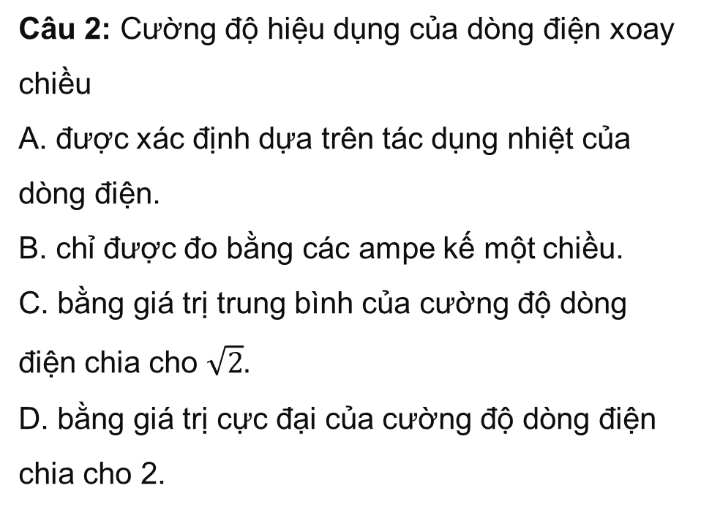
Câu 2: Cường độ hiệu dụng của dòng điện xoay chiều
A. được xác định dựa trên tác dụng nhiệt của dòng điện.
B. chỉ được đo bằng các ampe kế một chiều.
C. bằng giá trị trung bình của cường độ dòng điện chia cho $\sqrt{2}.$
D. bằng giá trị cực đại của cường độ dòng điện chia cho 2.

Slide 39

Câu 3: Đâu không phải quy tắc an toàn khi sử dụng dòng điện xoay chiều?
A. Tuân thủ theo các biển báo an toàn điện.
B. Tránh lại gần những khu vực có điện thế nguy hiểm.
C. Kiểm tra, bảo trì các thiết bị điện hàng ngày.
D. Ngắt nguồn điện khi có thiên tai, sấm sét.

Slide 40

Câu 4: Hai máy phát điện xoay chiều phát ra dòng xoay chiều có cùng tần số f. Máy thứ nhất có p cặp cực, rôto quay với tốc độ 27 vòng/s. Máy thứ hai có 4 cặp cực quay với tốc độ n vòng/s (với 10 ≤ n ≤ 20). Giá trị của tần số là
A. 64 Hz.
B. 74 Hz.
C. 44 Hz.
D. 54 Hz.

Slide 41

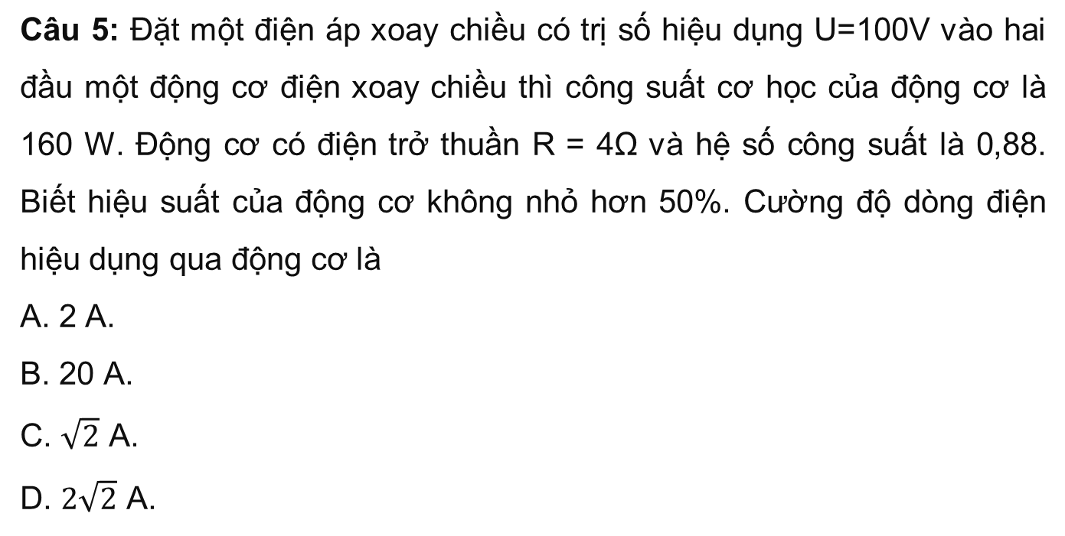
Câu 5: Đặt một điện áp xoay chiều có trị số hiệu dụng U=100V vào hai đầu một động cơ điện xoay chiều thì công suất cơ học của động cơ là 160 W. Động cơ có điện trở thuần R = 4Ω và hệ số công suất là 0,88. Biết hiệu suất của động cơ không nhỏ hơn 50%. Cường độ dòng điện hiệu dụng qua động cơ là
A. 2 A.
B. 20 A.
C. $\sqrt{2}$ A.
D. $2\sqrt{2}$ A.

Slide 42
VẬN DỤNG

Slide 43
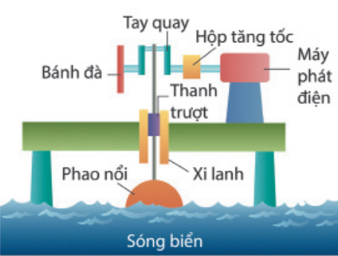
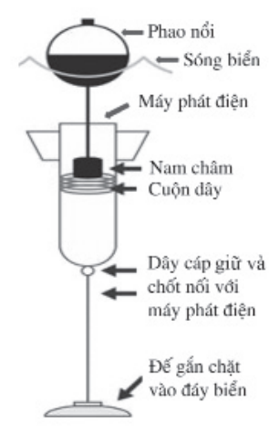
Làm việc cá nhân và theo nhóm
Mô tả nguyên tắc tạo ra điện và làm việc nhóm, về nhà thiết kế và chế tạo mô hình máy phát điện sóng biển đơn giản.
Gợi ý:
Mô hình máy phát điện và nguyên tắc hoạt động của mô hình.

Slide 44
HƯỚNG DẪN VỀ NHÀ
1
2
3
Xem lại kiến thức đã học
Hoàn thành các bài tập trong SBT
Xem trước nội dung Bài 18: Ứng dụng hiện tượng cảm ứng điện từ

